Slide 1
프로필
손지호

Slide 2



ABOUT ME
Education
2014 – 2017.02
정신여자고등학교 졸업
2017 – 2022.02
경기대학교 응용통계학과 졸업
Experience
2017 응용통계학과 학생회 홍보부원
동아리 Guest 부원
2018 학습그룹 ‘책갈피’ 조장
손지호 SONJIHO
BIRTH : 1998.11.26
EMAIL : gw05028@naver.com
MBTI : ENTP
SKills

Slide 3

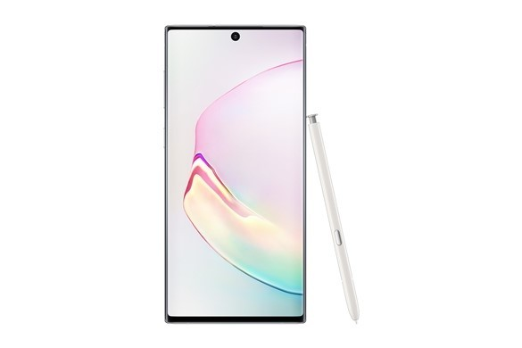
Divice
Galaxy Note 10 5G
LG gram Notebook
(2017)

Slide 4












Hobby
- Music

Slide 5







Hobby
- Drama

Slide 6
좋아하는 문구
“ 너무 두려워진다면 잠시 멈춰도 돼
소중한 그때로 다시 Rewind
한 걸음씩 내딛다 보면 찾을 거야 “

Slide 7
END

